Slide 1

VISEDU-SIMULA 1.0: VISUALIZADOR DE MATERIAL EDUCACIONAL, MÓDULO DE ANIMAÇÃO COMPORTAMENTAL
Gustavo Rufino Feltrin
Orientador: Dalton Solano dos Reis
FURB - Universidade Regional de Blumenau
DSC - Departamento de Sistemas e Computação
Grupo de Pesquisa em Computação Gráfica, Processamento de
Imagens e Entretenimento Digital
www.inf.furb.br/gcg

Slide 2
Roteiro
Introdução
Objetivos
Fundamentação Teórica
Trabalhos Correlatos
Requisitos / Especificação
Implementação
Resultados e Discussões
Conclusão / Extensões

Slide 3
Introdução
Animação Comportamental
Pesquisas
Entretenimento
Creatures (Redes Neurais)
The Sims (Seres Humanos Virtuais)
Simulador
Ambiente
Regras
Personagens

Slide 4
Objetivos
Criar um simulador 2D para geração de Animações Comportamentais
Estender o projeto VisEdu-Engine para permitir criar Animações Comportamentais
Proporcionar controle mínimo da percepção, do raciocínio e da atuação do personagem de forma desacoplada da inteligência utilizada
Utilizar um modelo clássico de Inteligência Artificial (reativo, rede neural, sistema especialista, Belief–Desire–Intention (BDI), entre outros) para poder testar o simulador

Slide 5
Fundamentação Teórica
Animação Comportamental
Simuladores – Jogos
HTML5 e Javascript
Trabalhos Correlatos

Slide 6
Animação Comportamental
Mundo
Percepção
Raciocínio
Atuação
Percepção
Atuação
Raciocínio

Slide 7
Percepção
Mundo
Reconhecimento
Informações
Sensores
Percepção
Atuação
Raciocínio

Slide 8
Raciocínio
Crenças
Fatos
Aceita verdades
Aufere conclusões
Hipóteses
Próprias
Alheias
Mundo
Percepção
Atuação
Raciocínio

Slide 9
Atuação
Mundo
Comportamento
Resposta
Estimulo externo
Percepção
Atuação
Raciocínio

Slide 10

Plataforma Jason
Modelo BDI
Linguagem AgentSpeak
Interpretador

Slide 11
Simuladores – Jogos
Estudos de Von Neumann e Ulan
Análise ou técnica de Monte Carlo
Características de Jogos
ambiente aberto/fechado
possui personagens
qualidades gráficas

Slide 12
Jogos sérios
Utilizam tecnologias de jogos
Propósito Profissional
treinamentos
obtenção de dados
simulações de fenômenos
Não entretenimento
e-learning
simulação militar
treinamento médico

Slide 13
HTML5 e Javascript
HTML5
Conteúdo
Aplicações complexas para web
Especificação finalizada
WebSocket
Javascript
Linguagem para Web
Curva de aprendizagem baixa
Comportamento

Slide 14
Trabalhos Correlatos
Unity 3D
Mattedi (2007)
Massive

Slide 15

Motor de Jogos (2D, 3D)
Multiplataforma (implantação)
Asset Store
Repositório de recursos
Com/sem custo
Explora uso de Inteligência Artificial

Slide 16
Mattedi (2007)
Aperfeiçoamento de Reações Comportamentais de Non-Player Character (NPC) no Jogo Doom
Percepção do ambiente
Instinto de Autopreservação

Slide 17
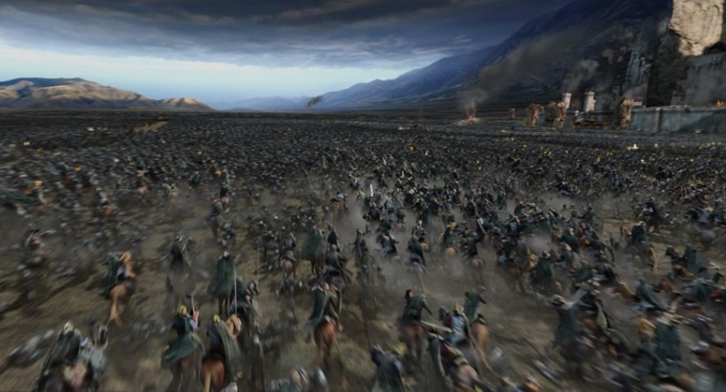
Multiple Agent Simulation System In Virtual Environment (MASSIVE)
Simulador de Multiagentes
Número de agentes ilimitados
Batalha dos campos de Pelennor
(O Senhor do Anéis – O Retorno do Rei)

Slide 18
Requisito Funcional
Adicionar funcionalidades que permitam gerar Animações Comportamentais para os personagens
percepção do ambiente
raciocínio baseado nas percepções
execução da ação determinada pelo raciocínio

Slide 19
Requisitos Não Funcionais
Ser desenvolvido de forma fortemente desacoplada
Proporcionar o controle mínimo da percepção, do raciocínio e da atuação do personagem
Utilizar a plataforma Jason (modelo BDI) no desenvolvimento de um "Raciocinador" que proporcione raciocínio para os personagens
Ser compatível com os mesmos navegadores que o Motor de Jogos desenvolvido por Harbs (2013)
Estender o Motor de Jogos utilizando HTML5 e Javascript
Desenvolver um “Raciocinador” utilizando a linguagem Java e a plataforma Jason

Slide 20
Especificação
Diagramas de Caso de Uso
Diagramas de Pacote
Diagrama Sequência
Diagrama da Arquitetura

Slide 21
Diagrama de casos de uso do Motor de Jogos

Slide 22
Classes criadas ou que sofreram alterações dispostas em seus pacotes do Motor de Jogos

Slide 23
Diagrama de casos de uso do Editor de Jogos

Slide 24
Classes criadas ou que sofreram alteração dispostas em seus pacotes do Editor de Jogos

Slide 25
Diagrama de casos de uso do Raciocinador

Slide 26
Diagrama de pacotes do Raciocinador

Slide 29
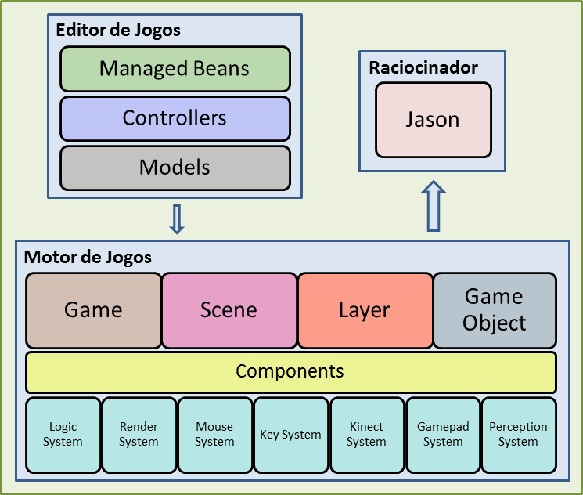

Slide 31
Implementação
Técnicas
Orientação a Agentes
Orientação a Componentes
Orientação a Objetos
Linguagens
AgentSpeak
HTML5
Java 7
Javascript
Biblioteca
Jason
Servidores de aplicação
Apache Tomcat
JBoss
Ferramentas
Eclipse IDE for Java EE Developers
Sublime Text 2
Plugins
Jasonide
JBoss Tools
Navegadores
Google Chrome 38
Internet Explorer 11
Mozilla Firefox 33
Opera 25

Slide 32
Implementação
Módulo de Animação Comportamental
Raciocinador
Motor de Jogos
Editor de Jogos

Slide 33
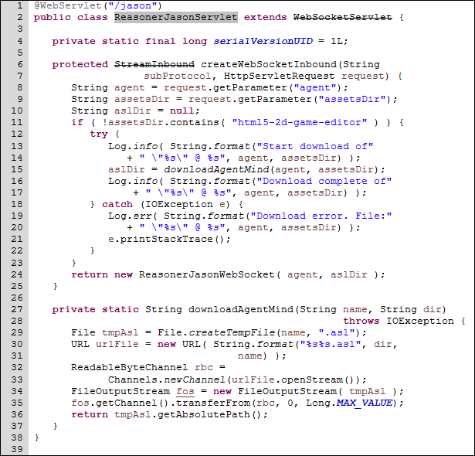

Slide 36
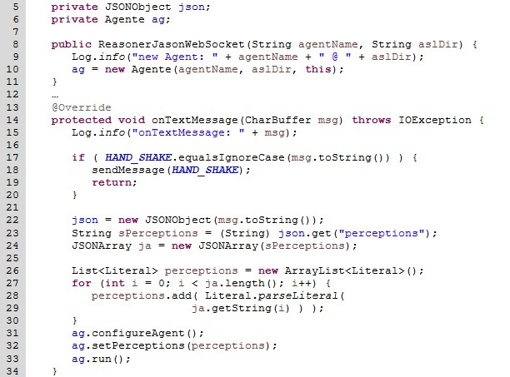

Slide 42
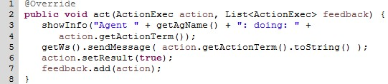
Jason determinando ação para a simulação
Mente reativa implementada em AgentSpeak

Slide 43

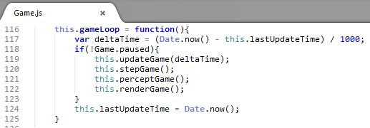
Evento para disparo da percepção
Loop do jogo com o pipeline de percepção

Slide 44
Evento para disparo da percepção
Loop do jogo com o pipeline de percepção

Slide 45
Resultados e Discussões
Arquitetura desenvolvida
Limitação
Testes de desempenho
Trabalhos correlatos

Slide 46
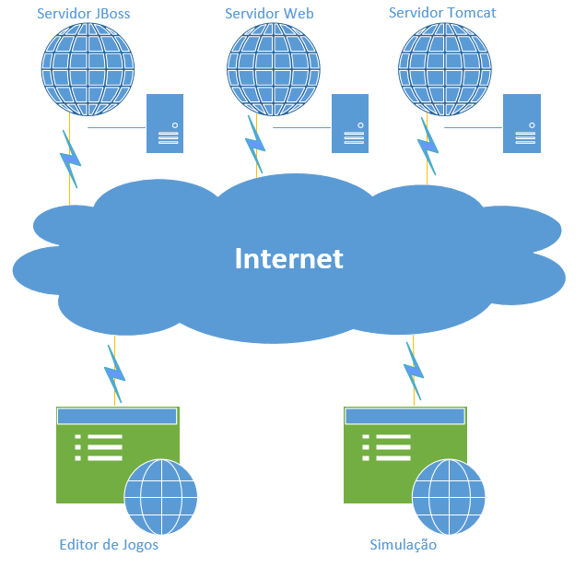
Arquitetura desenvolvida

Slide 47
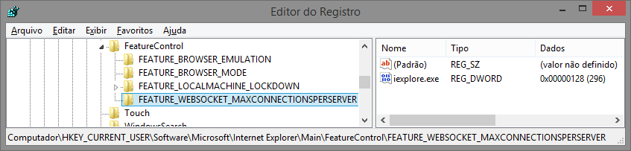
Limitações
Internet Explorer – Seis conexões
Editor de Jogos - download asset .asl.

Slide 48
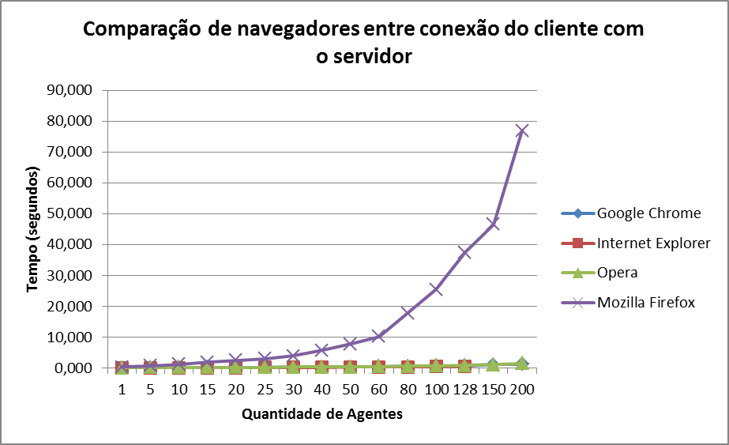
Testes de desempenho

Slide 49
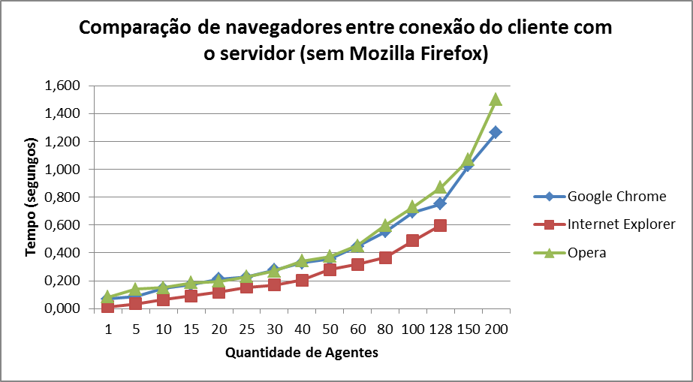
Testes de desempenho

Slide 50
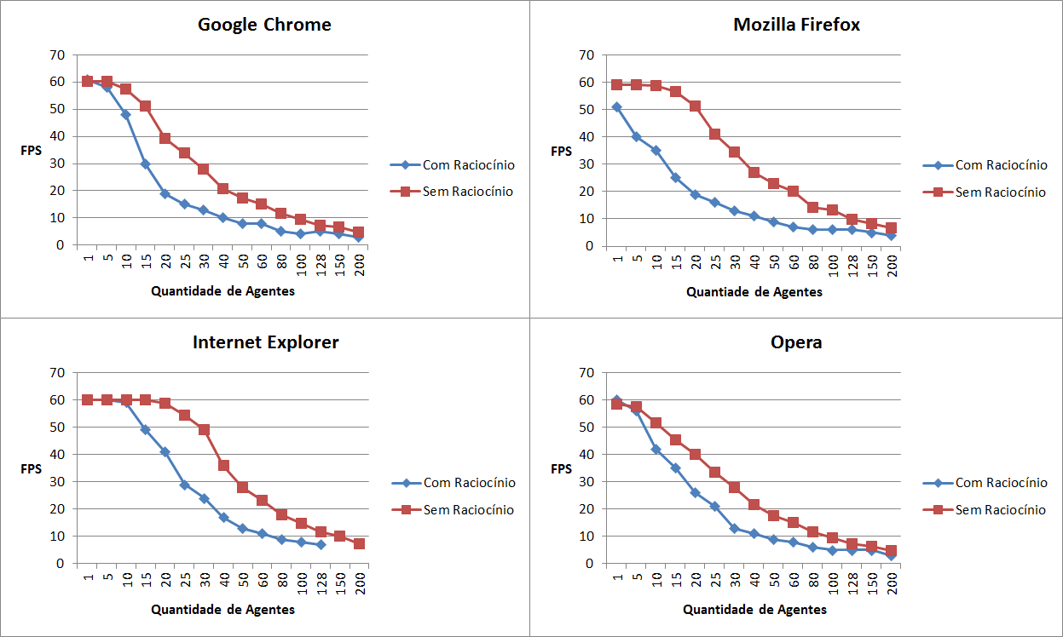
Quantidade de quadros por segundo (FPS) de uma mesma simulação com e sem a presença de raciocínio

Slide 51
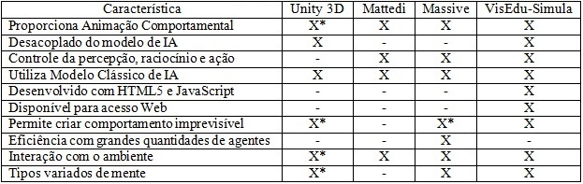
Comparativo com correlatos
* Características não propriamente identificadas, porém acredita-se que os correlatos as tenham.

Slide 52
Conclusões
Atendendo os requisitos o Módulo de Animação Comportamental cumpre os objetivos propostos
O Motor de Jogos possui dois pontos positivos
Orientação a componentes
Coesão da estrutura
O Editor de Jogos possui um ponte negativo
Usabilidade
Plataforma Jason flexível e escalável
Modelo mental desacoplado ao módulo desenvolvido

Slide 53
Extensões
Criar mentes Jason mais elaboradas e de capacidades distintas
Utilizar outras técnicas de IA
Resolver problemática do Internet Explorer (subdomínios)
Evitar cálculos de colisão dos sensores
Utilizar Web Workers para propagação das percepções
Identificar término de colisão (para uso da percepção) através da Box2DJS
Estudar formas de campos de visão para novos sentidos
Evitar colisão do agente com o próprio sensor
Viabilizar download de assets quando executados pelo Editor de Jogos

Slide 54
Demonstração

Slide 55
Obrigado !

Slide 56


Mensagem enviada pela simulação para o Raciocinador
Mensagem enviada pelo Raciocinador para a simulação

Slide 57
